Slide 1
Meine Klamotten Die Farben
tragen, anziehen, anhaben+Akkusativ
Lehrerin:Biljana Lajić

Slide 2
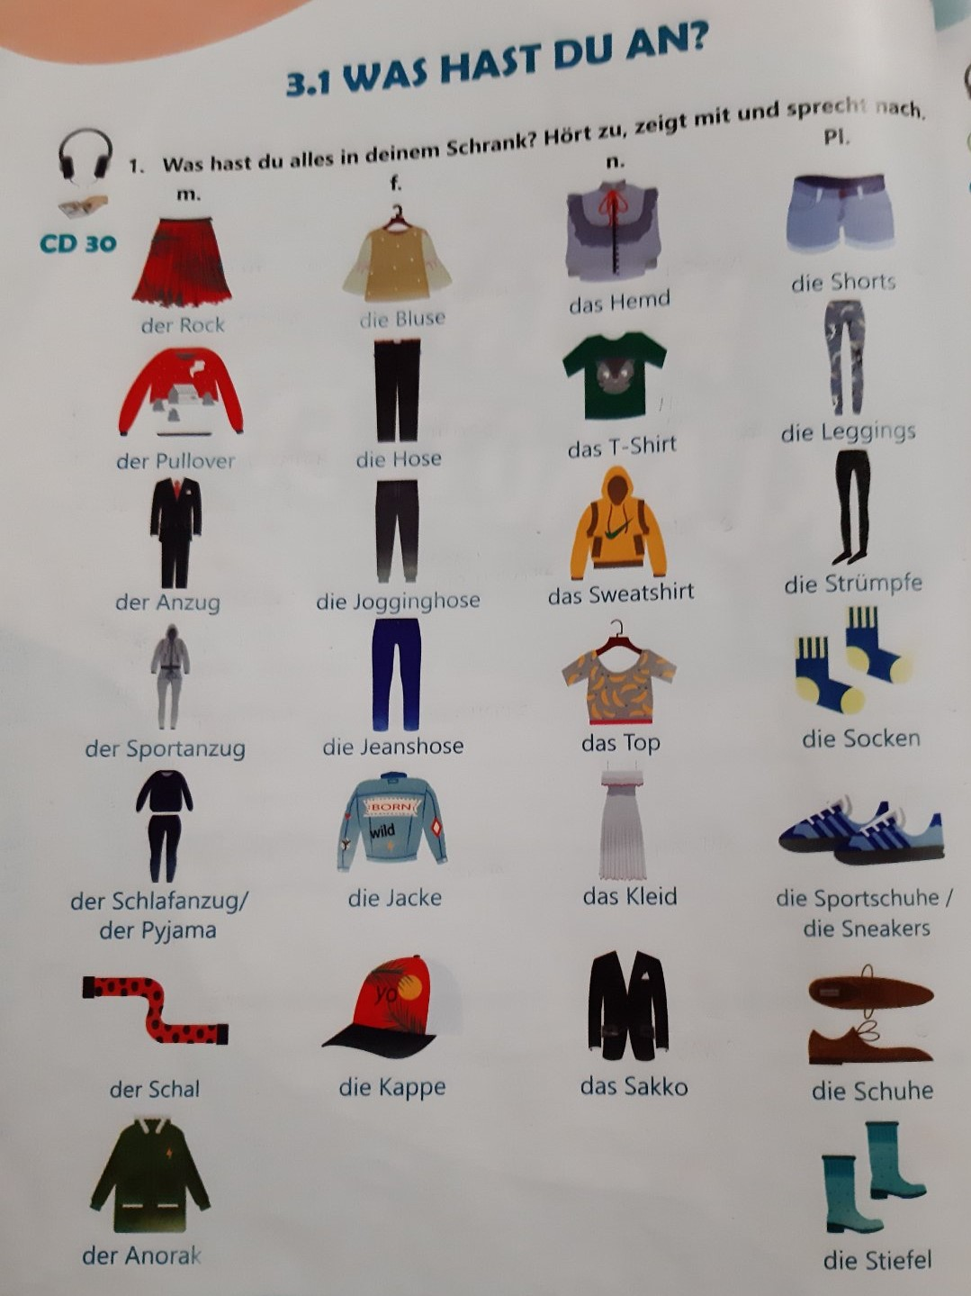

Slide 3
tragen/anziehen/anhaben+Akkusativ
tragen anziehen anhaben
ich trage ich ziehe...an ich habe...an
du trägst a→ä du ziehst...an du hast....an
er/sie/es trägt er/es/sie zieht...an er/sie/es hat...an
wir tragen wir ziehen...an wir haben...an
ihr tragt ihr zieht....an ihr habt...an
sie/Sie tragen sie/Sie ziehen...an sie/Sie haben...an
Unbestimmter Artikel
Nom. ein Rock
Akk. einen Rock
Nom. eine Bluse
Akk. eine Bluse
Nom. ein Hemd
Akk. ein Hemd

Slide 4
Was zieht er/sie an?
ein T- Shirt, Shorts, Socken und Schuhe.
Sie zieht eine Bluse, einen Rock, einen Mantel, Socken und Schuhe an.
Sie hat ein Kleid , einen Mantel und Schuhe an.
Er zieht ein Hemd, eine Hose und Schuhe an.

Slide 5
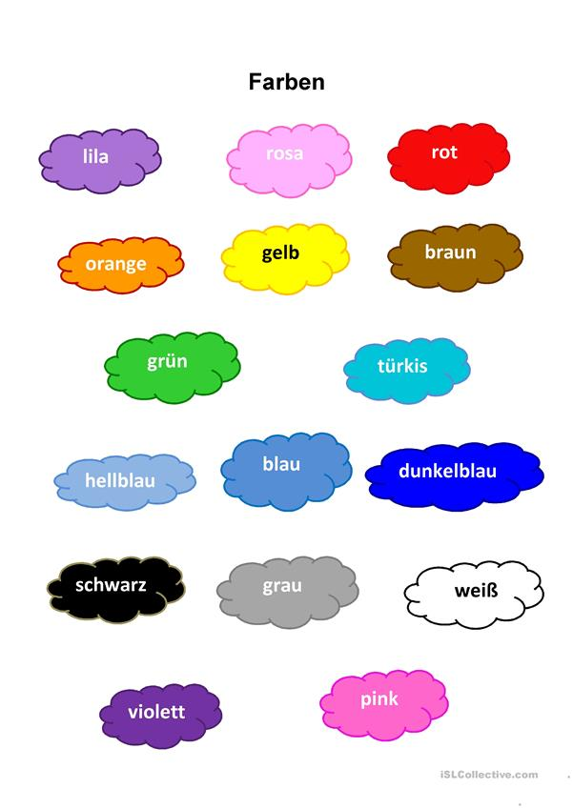

Slide 6
Was ist deine Lieblingsfarbe?
● Was ist deine Lieblingsfarbe?
♦ Meine Lieblingsfarbe ist rot.
Arbeitsbuch: Seite 33, Aufgabe 6
Schau dich im Klassenzimmer um. Welche farbe hat....?
Die Tafel ist d. Der Stuhl ist
Die Schulbank ist e. Die Stereoanlage ist
Die Tür ist f. Poster und Plakate sind
grün.
beige.
beige.
grau.
braun.
bunt.

Slide 7
HAUSAUFGABEN
ARBEITSBUCH:
Seite 31: Aufgabe 1- Finde versteckte Wörter im Wortsuchrätsel.
Seite 32: Aufgabe 2- Was ziehen Lea und Max heute an?
Seite 33: Aufgabe 5- Welche Farbe entsteht? Schreib die Farben und bemale die Farbflecken.

Slide 8
